Slide 1
Репрессированное духовенство
Белозерского района

Slide 2
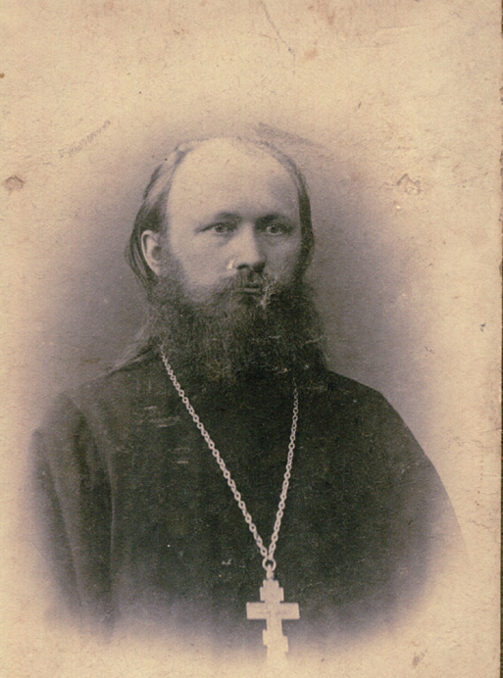
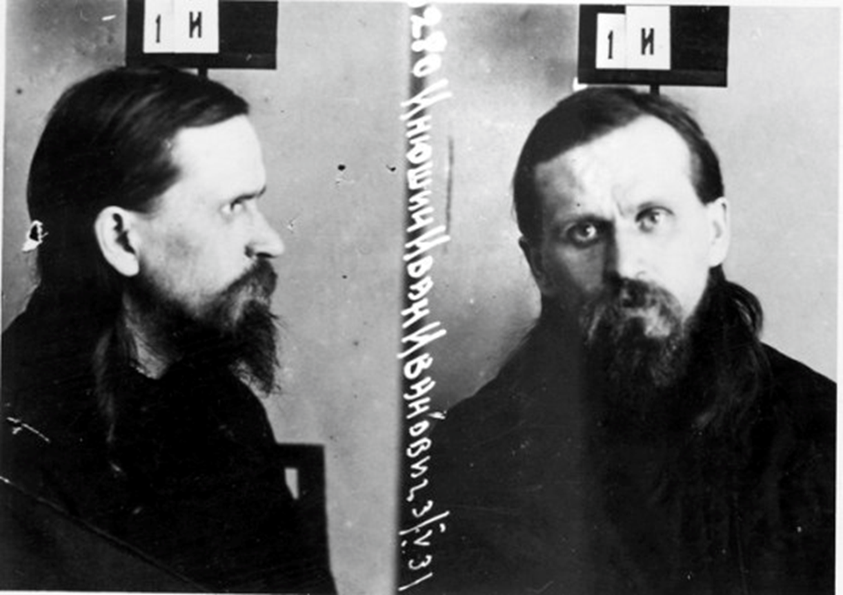
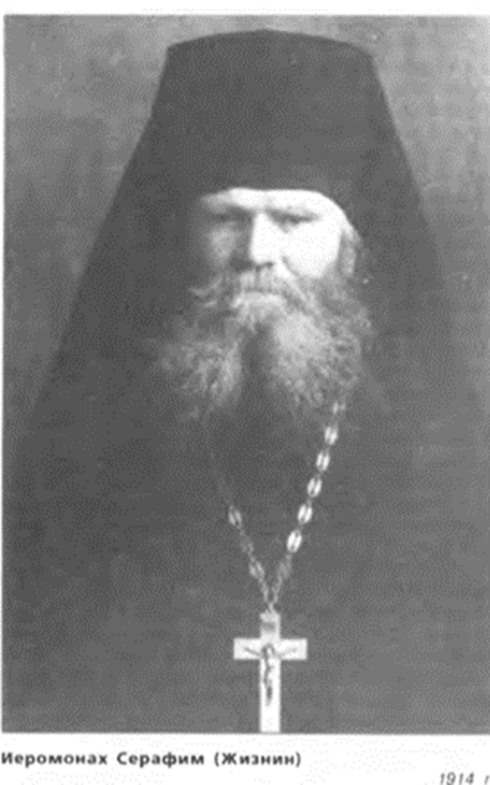
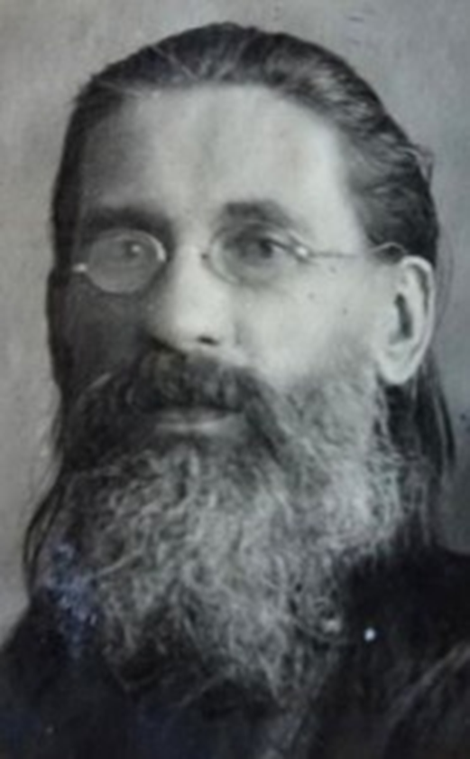
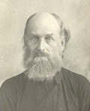

Slide 3
Священномученик Беляев Федор Евгеньевич
Священномученик Феодор родился 12 ноября 1867 года в селе Везгум Белозерской волости Новгородской (ныне Вологодская область) губернии в семье священника Евгения Беляева. В 1889 году он окончил Олонецкую Духовную семинарию и был рукоположен в сан священника. Служил в Троицком храме села Улома Череповецкого уезда.
Проживал: г. Весьегонск, ул. Карла Маркса, д. 25. Арестован 9 октября 1937 г. Приговорен: «тройкой» при УНКВД по Калининской обл., обвинение: ст.58-10 УК, АСА. Расстрелян 3 ноября 1937 г. Реабилитирован в мае 1989 г. по заключению Тверской областной прокуратуры.
Причислен к лику святых Новомучеников и Исповедников Российских на Юбилейном Архиерейском Соборе Русской Православной Церкви в августе 2000 года для общецерковного почитания.

Slide 4
Священномученик Беляев Федор Евгеньевич

Slide 5
Священномученик Успенский Алексей Глебович
Успенский Алексей Глебович 1879 г. рожд., место рождения: Ленинградская обл., Белозерский р-н, с. Шолы. Родился в семье псаломщика, отец умер, когда А.Г. Успенскому было чуть больше года. После окончания духовной семинарии А.Г. Успенский был рукоположён во священника. Служил на разных приходах, с конца 1920 гг. – в Тверской епархии. В начале 1930 гг. был осуждён к шесть месяцев исправительно-трудовых лагерей по обвинению в неуплате налогов, часто выдвигавшемуся против священнослужителей в то время. В начале 1937 г. определён в Вознесенскую церковь. Место проживания: Калининская обл., Бологовский р-н, ст. Березайка. Священник церкви в честь Вознесения Христова в селе Вознесение Бологовского района Калининской области. Арестован 2 сентября 1937 г. Осуждён тройкой при УНКВД по Калининской обл. 19 сентября 1937 г. по ст.58-10 УК РСФСР - за контрреволюционную агитацию. Его обвинили в контрреволюционной деятельности, проявлявшейся в исполнении православных таинств и треб, чтении Библии вслух, распространении крестов, молитв и т.д. Приговор: ВМН. Расстрелян 21 сентября 1937 г. Реабилитирован 6 июня 1989 г. постановлением Тверской областной прокуратуры.
Прославлены архиерейским Собором РПЦ 2000 г.

Slide 6
Священномученик Успенский Алексей Глебович

Slide 7
Священник Агафонов Константин Васильевич
Агафонов Константин Васильевич, 1860 г. рожд., уроженец г. Кирилллова, русский, беспартийный, священник церкви в д. Павлово Белозерского р-на Ленинградск. обл. Арестован 21 сентября 1937 г. Особой «тройкой» при УНКВД ЛО 4 октября 1937 г. приговорен по ст. ст. 58-10-11 УК РСФСР (за "участие в контрреволюционной повстанческой организации церковников") к высшей мере наказания. Расстрелян в г. Ленинград 9 октября 1937 г. «ЛМ»-2

Slide 8
Священник Архангельский Василий Иванович
Архангельский Василий Иванович, 1877 г. рожд., уроженец д. Киино Шольского р-на Лен. обл., русский, беспартийный, священник, проживал: д. Горки Борисово-Судского р-на Ленингр. обл. Арестован 6 августа 1937 г. Особой «тройкой» УНКВД ЛО 23 сентября 1937 г. приговорен по ст. ст. 58-10-11 УК РСФСР к высшей мере наказания. Расстрелян в г. Ленинград 28 сентября 1937 г. «ЛМ»-1

Slide 9
Священник Белицкий Сергей Алексеевич
Белицкий Сергей Алексеевич, 1876 г. рожд., уроженец Пунемского погоста Кирилловского уезда Новгородской губ., русский, беспартийный, священник собора, проживал: г. Белозерск. Арестован 22 августа 1937 г. Особой «тройкой» при УНКВД ЛО 4 октября 1937 г. приговорен по ст. 58-10-11 УК РСФСР (за "участие в контрреволюционной повстанческой организации церковников") к высшей мере наказания. Расстрелян в г. Ленинград 9 октября 1937 г. «ЛМ»-2

Slide 10
Священник Беляев Николай Михайлович
Беляев Николай Михайлович 1872 г.р., 30 сентября, уроженец г. Белозерск, русский, беспартийный, протоиерей Казанской кладбищенской церкви в с. Рыбацкое, проживал: г. Ленинград, Московская ул., д.2, кв.2. Арестовывался в 1921г. Вновь арестован 22 марта 1935г. Особым совещанием при НКВД СССР 23 марта 1935г. осужден как «социально опасный элемент» на 5 лет ссылки. Отбывал срок в г. Уфа. Арестован 4 ноября 1937г. «Тройкой» при НКВД Башкирской АССР 30 ноября 1937г. приговорен по ст.ст.58-10-11 УК РСФСР к высшей мере наказания. Расстрелян в г. Уфа 14 декабря 1937 г. (Его жена Ираида Львовна Социперова и дочь Тамара Социперова также высланы из Ленинграда в 1935г.) Учтен в «Ленинградский мартиролог». Том 12; архив НИЦ "Мемориал", Санкт-Петербург

Slide 11
Священник Беляев Павел Евгеньевич
Беляев Павел Евгеньевич, 1877 г. рожд., уроженец с. Городищи Белозерского уезда Новгородской губ., русский, окончил Духовную академию в С.-Петербурге, настоятель Софийского собора, проживал: г. Новгород. Арестован 20 апреля 1933 г. «Тройкой» ПП ОГПУ в ЛВО 19 мая 1933 г. осужден по ст. 58-10 (АСА) УК РСФСР на 3 года ссылки в Северный край. В 1934 г. освобожден как инвалид. По освобождении проживал: д. Белая Гора Мстинского с/с Новгородского р-на Ленин. обл., служил приходским священником. Вновь арестован 29 ноября 1937 г. Особой «тройкой» при УНКВД ЛО 15 декабря 1937 г. приговорен как "руководитель контрреволюционной группы" к высшей мере наказания. Расстрелян в г. Новгород 4 января 1938 г. «ЛМ»-7

Slide 12
Священник Беспалов Иван Владимирович
Беспалов Иван Владимирович, 1894 г. рожд., уроженец д. Насоново Шольского р-на Ленингр. обл., русский, беспартийный, заштатный священник, "занимался тайным совершением обрядов культа", проживал: с. Куность Белозерского р-на Ленингр. обл. Арестован 22 августа 1937 г. Особой «тройкой» при УНКВД ЛО 4 октября 1937 г. приговорен по ст. ст. 58-10-11 УК РСФСР (за "участие в контрреволюционной повстанческой организации церковников") к высшей мере наказания. Расстрелян в г. Ленинград 9 октября 1937 г. «ЛМ»-2

Slide 13
Диакон Братолюбов Александр Иванович
Братолюбов Александр Иванович, 1888 г. рожд., уроженец с. Мотома Белозерского р-на Ленингр. обл., русский, беспартийный, диакон Никольской церкви в с. Горнецкое Маловишерского р-на Ленингр. обл. Арестован 14 февраля 1938 г. Особой «тройкой» УНКВД ЛО 14 марта 1938 г. приговорен по ст. 58-10-11 УК РСФСР к высшей мере наказания. Расстрелян в г. Ленинград 18 марта 1938 г. «ЛМ»-9

Slide 14
Игумен Алипий (Быстров Алипий Хрисанфович)
Быстров Алипий Хрисанфович (игумен Алипий Ирапской Филипповой пустыни), 1871 г. рожд., уроженец д. Шейкино Белозерского р-на Ленингр. обл., русский, беспартийный, священник Благовещенско-Ворбозомской церкви на о. Красном (бывшем подворье Горицкого Воскресенского монастыря) Белозерского р-на. Арестован 6 сентября 1937 г. Особой «тройкой» при УНКВД ЛО 4 октября 1937 г. приговорен по ст. ст. 58-10-11 УК РСФСР (за "участие в контрреволюционной повстанческой организации церковников") к высшей мере наказания. Расстрелян в г. Ленинград 9 октября 1937 г. «ЛМ»-2

Slide 15
Священник Георгиевский Александр Никанорович
Георгиевский Александр Никанорович, 1877 г. рожд., уроженец с. Чаронда Чарозерского р-на Ленингр. обл., русский, беспартийный, священник, проживал: с. Крохино Белозерского р-на Ленин. обл. Арестован 22 августа 1937 г. Особой «тройкой» при УНКВД ЛО 4 октября 1937 г. приговорен по ст. 58-10-11 УК РСФСР (за "участие в контрреволюционной повстанческой организации церковников") к высшей мере наказания. Расстрелян в г. Ленинград 9 октября 1937 г. «ЛМ»-2

Slide 16
Священник Георгиевский Александр Порфирьевич
Георгиевский Александр Порфирьевич, 1878 г. рожд., уроженец д. Базегская Шольского р-на Ленингр. обл., русский, беспартийный, священник, проживал: с. Воздвиженье Белозерского р-на Ленин. обл. Арестован 22 августа 1937 г. Особой «тройкой» при УНКВД ЛО 4 октября 1937 г. приговорен по ст. ст. 58-10-11 УК РСФСР (за "участие в контрреволюционной повстанческой организации церковников") к высшей мере наказания. Расстрелян в г. Ленинград 9 октября 1937 г. «ЛМ»-2

Slide 17
Священник Григорьев Алексей Васильевич
Григорьев Алексей Васильевич, 1885 г. рожд., уроженец г. Белозерск, русский, беспартийный, священник Благовещенской церкви, проживал: г. Череповец. Арестован 20 сентября 1937 г. Особой «тройкой» при УНКВД ЛО 4 октября 1937 г. приговорен по ст. ст. 58-10-11 УК РСФСР (за "участие в контрреволюционной повстанческой организации церковников") к высшей мере наказания. Расстрелян в г. Ленинград 9 октября 1937 г. «ЛМ»-2

Slide 18
Священник Дымский Василий Иванович
Дымский Василий Иванович, 1883 г. рожд., уроженец погоста Дыми Тихвинского уезда Новгородской губ., русский, беспартийный, священник церкви в с. Ульянкино Белозерского р-на Ленингр. обл., проживал там же. Арестован 6 сентября 1937 г. Особой «тройкой» при УНКВД ЛО 4 октября 1937 г. приговорен по ст. 58-10-11 (за "участие в контрреволюционной повстанческой организации церковников") УК РСФСР к высшей мере наказания. Расстрелян в г. Ленинград 9 октября 1937 г. «ЛМ»-2

Slide 19
Игумен Серафим ( Жизнин Серафим Богданович)
Жизнин Серафим Богданович родился в 1877 г. в д. Кожино Белозерского р-на Ленинградской обл.; служитель культа, священник Леушинского монастыря. Проживал: д. Леушино Мяксинского р-на Ленинградской обл., Леушинский монастырь. Арестован 29 февраля 1932 г. Мяксинским РО ОГПУ. Приговорен: выездной сессией коллегии ОГПУ в ЛВО 17 апреля 1932 г., обвинение: ст.58-10 и 58-11 УК РСФСР. Приговор: 3 года ИТЛ, ТемЛаг.16.08.1933 г. Коллегией ОГПУ освобождён досрочно.
Арестован 2 августа 1937 г. Особой «тройкой» при УНКВД ЛО 4 октября 1937 г. приговорен по ст. 58-10-11 УК РСФСР (за "участие в контрреволюционной повстанческой организации церковников") к высшей мере наказания. Расстрелян в г. Ленинград 9 октября 1937 г. «ЛМ»-2
Реабилитирован 28 сентября 1989 г. прокуратурой Вологодской обл. по указу ПВС СССР от 16.01.1989 г.

Slide 21
Священник Инюшин Иван Иванович
Инюшин Иван Иванович родился в 1891 г., Вологодская обл., г. Белозерск; русский; образование высшее духовное; б/п; священник с. Малыгино Загорского р-на Московской обл. Проживал: Московская обл., Загорский р-н, дер. Коврово. Арестован 4 апреля 1931 г. Приговорен: Коллегией ОГПУ 6 июня 1931 г., обвинение в антисоветской агитации и принадлежности к контрревол-ой организации. Расстрелян 10 июня 1931 г. Место захоронения - Москва, Ваганьковское кладбище. Реабилитирован 12 декабря 1958 г.

Slide 22
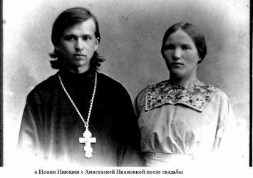

Slide 23
Священник Инюшин Иван Иванович

Slide 24
Священник Капитонов Ульян Капитонович
Капитонов Ульян Капитонович, 1861 г. рожд., уроженец и житель д. Верховье Зубовского с/с Шольского р-на Лен. обл., русский, беспартийный, священник. Арестован 24 сентября 1937 г. Особой «тройкой» при УНКВД ЛО 9 октября 1937 г. приговорен по ст. 58-10 (АСА) УК РСФСР к высшей мере наказания. Расстрелян 76-летний священник в г. Ленинград 11 октября 1937 г. «ЛМ»-2

Slide 25
Священник Кузнецов Семен Кириллович
Кузнецов Семен Кириллович, 1883 г. рожд., уроженец д. Левково Белозерского р-на Лен. обл., русский, беспартийный, священник в с. Мегра Белозерского р-на. Арестован 22 августа 1937 г. Особой «тройкой» при УНКВД ЛО 4 октября 1937 г. приговорен по ст. 58-10-11 УК РСФСР (за "участие в контрреволюционной повстанческой организации церковников") к высшей мере наказания. Расстрелян в г. Ленинград 9 октября 1937 г. «ЛМ»-2

Slide 26
Священник Кьянский Петр Федорович
Кьянский Петр Федорович, 1875 г. рожд., уроженец д. Кьяма Борисово-Судского р-на Лен. обл. (Кьянского погоста Белозерского уезда Новгородской губ.), русский, беспартийный, протоиерей, проживал: д. Минчаково Кирилловского р-на Лен. обл. За "злостный саботаж госналогов" был судим 5 раз. Арестован 17 августа 1937 г. Особой «тройкой» при УНКВД ЛО 4 октября 1937 г. приговорен по ст. 58-10-11 УК РСФСР (за "участие в контрревол-ной повстанческой организации церковников") к высшей мере наказания. Расстрелян в г. Ленинград 9 октября 1937 г. «ЛМ»-2

Slide 27
Священник Магаев Андрей Михайлович
Магаев Андрей Михайлович родился в 1861 г. в Новгородской обл.; русский; образование среднее; б/п; священник. Арестован 13 октября 1930 г. Приговорен: обвинение: по ст. 58-7 УК РСФСР. Приговор: ссылка на 3 года Реабилити
Арестован 5 августа 1937 г. Особой «тройкой» при УНКВД ЛО 4 октября 1937 г. приговорен по ст. 58-10-11 УК РСФСР (за "участие в контрреволюционной повстанческой организации церковников") к высшей мере наказания. Расстрелян в г. Ленинград 9 октября 1937 г. «ЛМ»-2 рован 25 декабря 1989 г.

Slide 28
Священник Макаров Венедикт Николаевич
Макаров Венедикт Николаевич, 1870 г. рожд., уроженец г. Оренбург, русский, беспартийный, магистр богословия, священник, проживал: г. Белозерск Ленингр. обл. Арестован 26 августа 1937 г. Особой «тройкой» при УНКВД ЛО 4 октября 1937 г. приговорен по ст. 58-10-11 УК РСФСР (за "участие в контрреволюционной повстанческой организации церковников") к высшей мере наказания. Расстрелян в г. Ленинград 9 октября 1937 г. «ЛМ»-2

Slide 29
Священник Малахайчиков Петр Васильевич
Малахайчиков Петр Васильевич, 1882 г. рожд., уроженец с. Ковжа Белозерского р-на Лен. обл., русский, беспартийный, священник, проживал: г. Белозерск. Арестован 22 августа 1937 г. Особой тройкой при УНКВД ЛО 4 октября 1937 г. приговорен по ст. 58-10-11 УК РСФСР (за "участие в контрреволюционной повстанческой организации церковников") к высшей мере наказания. Расстрелян в г. Ленинград 9 октября 1937 г. «ЛМ»-2

Slide 30
Священник Мирославский Павел Андреевич
Мирославский Павел Андреевич, 1882 г. рожд., уроженец погост Коленец Пришекснинского р-на Лен. обл., русский, беспартийный, священник. Окончил Белозерское духовное училище в 1898 г., Новгородскую духовную семинарию в 1904 г. Учительствовал в Павшевской школе Кирилловского р-на, Бизяевской образцовой школе, состоял надзирателем и учителем Белозерского духовного училища. С ноября 1915 г. –священник Заболотской церкви Рождества Пресвятой Богородицы Заболотско-Карголомского прихода. Проживал: погост Заболотье Белозерского р-на Лен. обл. Арестован 22 августа 1937 г. Особой «тройкой» при УНКВД ЛО 4 октября 1937 г. приговорен по ст. 58-10-11 УК РСФСР (за "участие в контрреволюционной повстанческой организации церковников") к высшей мере наказания. Расстрелян в г. Ленинград 9 октября 1937 г.
Из обвинительного заключения: "Обвиняется в том, что будучи завербован в контрреволюционную повстанческую группу г. Белозерска обвиняемым Федотовским, по его заданию проводил активную антисоветскую работу среди колхозников и единоличников. Призывал колхозников выходить из колхозов. Выступал с церковного амвона с антисоветскими проповедями. Вел антисоветскую пораженческую агитацию в контрреволюционном духе. Критиковал новую конституцию" Источник: сайт «Род Белоликовых»; «ЛМ»-2 Могила священника на погосте Заболотье Белозерского р-на осквернена «благодарной» паствой и её безбожными потомками.

Slide 31
Священник Иван Андреевич Мирославский

Slide 32
Священник Иван Андреевич Мирославский
Мирославский Иван Андреевич родился 21 июля 1874 года в семье священника. Окончил Новгородскую духовную семинарию в 1896 году по первому разряду. Состоял один год надзирателем в Белозерском духовном училище. В 1897 году один год учительствовал в Шужболенской второклассной школе.
2 августа 1898 года Высокопреосвященным Феогностом архиепископом Новгородским и Старорусским рукоположен в сан священника к Богородице-Рождественской Шужболенской церкви Белозерского уезда (Новгородская губерния, Белозерский уезд, Мишутинская волость, смежна с д. Пальцево – соврем. Вологодская область, Бабаевский район, Санинское с/п, д. Пальцево).
В 1898 году определен на праздное священническое место к Шужболенской церкви Белозерского уезда (Новгородская губерния, Белозерский уезд, Мишутинская волость, смежна с д. Пальцево – Вологодская область, Бабаевский район, Санинское с/п, д. Пальцево).
С 1900 года состоял помощником благочинного.

Slide 33
Священник Иван Андреевич Мирославский
В 1918 г. после Революции 1917 г. он лишен избирательных прав. В конце 1920-х гг. раскулачен, приобретает статус лишенца. 23 февраля 1931 г. арестован. Обвинен по ст.58-8, 58-10, 58-13 УК. В выписке из протокола заседания тройки ПП ОГПУ в ЛВО от 08.09.1931 г. указано: «Постановили: МИРОСЛАВСКОГО Ивана Андреевича – заключить в концлагерь сроком на ПЯТЬ ЛЕТ, считая срок с 23.2.1931 г. Дело сдать в архив.» 09 сентября 1931 г. этапирован в СЛАГ ОГПУ (г. Кемь). Отбывал свой срок в Белбалтлаге НКВД, в лагерном пункте Шавань. Был землекопом.
26 февраля 1933 г. Иван Андреевич умер от кровоизлияния в мозг. 04 апреля 1989 г. Мирославский И.А. реабилитирован прокуратурой Вологодской области.

Slide 34
Священник Морев Николай Васильевич
Морев Николай Васильевич, 1870 г. рожд., уроженец с. Куя Шольского р-на, русский, беспартийный, священник, проживал: д. Росино Лычковского р-на Лен. обл. Лишён избирательных прав в 1934 г. Арестован 11 июля 1937 г. Особой «тройкой» при УНКВД ЛО 20 сентября 1937 г. приговорен по ст. 58-10 (АСА) УК РСФСР к высшей мере наказания. Расстрелян в г. Ленинград 24 сентября 1937 г. «ЛМ»-1

Slide 35
Священник Мясников Константин Алексеевич
Мясников Константин Алексеевич, 1890 г. рожд., уроженец г. Белозерска Ленин. обл., русский, беспартийный, священник, проживал: Ундозерский погост Вытегорского р-на Ленин. обл. Арестован 23 августа 1937 г. Особой «тройкой» при УНКВД ЛО 4 ноября 1937 г. приговорен по ст. 58-7-10-11 УК РСФСР к высшей мере наказания. Расстрелян в г. Ленинград 12 ноября 1937 г. «ЛМ»-3

Slide 36
Священник Пазгалёв Пётр Никитич
Пазгалёв Пётр Никитич (монашеское имя – Павел) 1870 (1875-?) г. рожд., д. Фроловское Череповецкого уезда Ленинград. обл.; русский, б/п. На 1920 г. – иеромонах Нило-Сорской пустыни, священник в приходе Белозерского уезда (основание: КАУ ВО «ГАВО», ф.1067, оп.1, д.527), осуждён 18 мая 1923 г. Череповецким губернским судом за АСА (антисоветская агитация) на 8 месяцев ИТР (исправительно-трудовых работ). Архивное уголовное дело № 4196 уничтожено по истечении срока хранения (основание: отборочный список УКГБ при Совмине СССР по Волог. обл. от 7.4.1955 г.) Позже – священник Вахновской церкви Череповецкого р-на. Арестован 16.1.1934 г. Череповецким оперсектором ПП ОГПУ в ЛВО. Осуждён 3.3.1934 г. «тройкой» ПП ОГПУ по ст. 58-10-11 УК РСФСР к 5 годам ИТЛ (условно). (архив УФСБ России по Вологод. обл., д. № 11823) Затем – священник Веретьевской церкви Пришекснинского р-на Ленобласти. Арестован 22.9.1937 г. Пришекснинским РО УНКВД Ленобласти. Осуждён 4.10.1937 г. Особой «тройкой» при УНКВД Ленобласти за контрреволюционную религиозную агитацию к ВМН. Расстрелян 9.10.1937 г. в Ленинграде. Захоронен в Левашовской пустыни. Реабилитирован 31.3.1989 г. прокуратурой ВО. Источник: архив УФСБ по Волог. обл., д. № П-12116; ЛМ-т.2»

Slide 37
Священник Полянский Николай Евгеньевич
Полянский Николай Евгеньевич, 1898 г. рожд., уроженец с. Команово Борисово-Судского р-на Ленин. обл., русский, беспартийный, священник. В 1930 г. за "противодействие коллективизации" «тройкой» ПП ОГПУ в ЛВО осужден на 5 лет ИТЛ, по отбытии наказания поселился в г. Белозерск. Арестован 24 сентября 1937г. Особой «тройкой» при УНКВД ЛО 4 октября 1937 г. приговорен по ст. 58-10-11 (за "участие в контрреволюционной повстанческой организации церковников") УК РСФСР к высшей мере наказания. Расстрелян в г. Ленинграде 9 октября 1937 г. «ЛМ»-2

Slide 38
Священник Рыбицев Василий Васильевич
Рыбицев Василий Васильевич, 1871 г. рожд., уроженец д. Неклюдово Вашкинского р-на Ленин. обл., русский, беспартийный, священник. В 1937 г. Кирилловским нарсудом за "нарушение декрета об отделении церкви от государства осужден на 6 месяцев принудработ и, уклоняясь, бродяжничал в пределах Белозерского и Кирилловского районов". Арестован 6 сентября 1937 г. Особой «тройкой» при УНКВД ЛО 4 октября 1937 г. приговорен по ст. 58-10-11 УК РСФСР (за "участие в контрреволюционной повстанческой организации церковников") к высшей мере наказания. Расстрелян в г. Ленинграде 9 октября 1937 г. «ЛМ»-2

Slide 39
Священник Сапожков Виктор Александрович
Сапожков Виктор Александрович родился в 1873 г., Вологодская обл., Белозерский р-н, д. Кобозеро; русский; б/п; проживал: Череповецкий р-н, с. Ягромжа, Ягромжская церковь, священник. Перешел в обновленчество. Арестован 19.09.1937 г. Обвинение: антисоветская агитация. Приговор: «тройка» при УНКВД по Вологодской обл., 10.11.1937 г. - ВМН. Расстрелян 16.11.1937 г. Реабилитация: Вологодский облсуд, 09.08.1966 г.

Slide 40
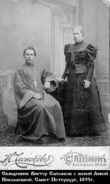
Протоиерей Виктор Сапожков с женой Анной Николаевной

Slide 41
Священник Светлов Василий Николаевич
Светлов Василий Николаевич, 1884 г. рожд., уроженец с. Успенское Белозерского уезда Новгородской губ., русский, священник Оскуйской церкви, проживал: д. Оскуй Чудовского р-на Лен. обл. Арестован 2 октября 1937 г. Особой «тройкой» при УНКВД ЛО 5 ноября 1937 г. приговорен к высшей мере наказания. Расстрелян в г. Новгороде 11 декабря 1937 г. «ЛМ»-5б

Slide 42
Священник Скородумов Евгений Клавдиевич
Скородумов Евгений Клавдиевич, 1898 г. рожд., уроженец г. Белозерска Ленингр. обл., русский, беспартийный, священник церкви Успения Пресвятой Богородицы в с. Лебедское Поддорского р-на Лен. обл., проживал там же. Арестован 19 мая 1937 г. Особой «тройкой» при УНКВД ЛО 20 сентября 1937 г. приговорен по ст. 58-10-11 УК РСФСР к высшей мере наказания. Расстрелян в г. Ленинграде 24 сентября 1937 г. «ЛМ»-1

Slide 43
Священник Смирнов Иван Петрович
Смирнов Иван Петрович, 1869 г. рожд., уроженец п. Крохино Белозерского р-на Ленин. обл., русский, протоиерей Петропавловского собора в г. Петергоф Ленингр. обл. Арестован в 1924 г. и осужден к заключению в концлагерь. Отбывал наказание в Соловках (СЛОН). Вернулся в Ленинград. Особым совещанием при НКВД СССР 19 апреля 1935 г. осужден к высылке. Отбывал наказание в с. Боровое Мендыгаринского р-на Кустанайской обл. Арестован 11 ноября 1937 г., «тройкой» при УНКВД Кустанайской обл. 20 ноября 1937 г. приговорен по ст. ст. 58-7-10 УК РСФСР к высшей мере наказания. Расстрелян в г. Кустанай 23 ноября 1937 г. (Одновременно расстреляны высланные из Ленинграда Л. К. Богоявленский, Н. А. Верещагин, В. И. Емельянов, К. К. Зверев, С. П. Ивановский, Г. М. Кашников, С. А. Преображенский, Г. Г. Сидоров.) «ЛМ»-6

Slide 44
Священник Смирнов Ионикий Ефимович
Смирнов Ионикий Ефимович родился в 1879 г., уроженец д. Рагозино Перкумзьской вол. Белозерского уезда Новгородской губ., русский, беспартийный, священник церкви Преображения Господня в с. Бронницы Новгородского р-на Ленин. обл.; проживал: с. Мста Новгородского р-на. Лишен избирательных прав в 1922 г. Арестован 29 ноября 1937 г. Особой «тройкой» при УНКВД ЛО 15 декабря 1937 г. приговорен как "руководитель контрреволюционной группы" к высшей мере наказания. Расстрелян в г. Новгороде 4 января 1938 г. «ЛМ»-7

Slide 45
Священник Смирнов Павел Александрович
Родился в 1871 г. в семье протоиерея Мондомской церкви Белозерского уезда Александра Алексеевича Смирнова.
В 1890 г. окончил 4 класса Олонецкой духовной семинарии.
13 ноября 1890 г. определен и.д. псаломщика к Мондомской церкви.
14 июня 1891 г. утвержден в должности псаломщика.
14 июня 1894 г. посвящен в стихарь.
15 января 1895 г. рукоположен во диакона на псаломщической вакансии.
10 января 1899 г. рукоположен во священника к Междуозерской церкви Белозерского уезда.
В 1899 -1906 годах состоял законоучителем Родиониевской церковно-приходской школы.
В 1900 – 1903 годах был помощником благочинного.
17 марта 1904 года награжден набедренником.
В 1904-1907 годах состоял депутатом по духовно-училищным делам.

Slide 46
Священник Смирнов Павел Александрович
7 января 1906 г. переведен к Мондомской церкви, в которой служил до ареста в 1937 г.
С 1906 г. состоял законоучителем Мондомской церковно-приходской, Солмасской земской, и с 1911 года Милохвостовской земской школ.
6 апреля 1911 года награжден фиолетовой скуфьей.
В 1912 – 1915 годах состоял помощником благочинного.
Овдовел ранее 1916 г.
14 ноября 1915 г. назначен наблюдателем за преподаванием Закона Божия в гражданских школах, подведомых наблюдению местного благочинного.
В 1917 г. награжден камилавкой.
В 1920 году был судим и по статье 87 приговорен к 50 рублям штрафа. В 1928 году у священника отобрали землю.
15 февраля 1930 года арестован Череповецким Окротделом ОГПУ.

Slide 47
Священник Смирнов Павел Александрович
27 марта 1930 года тройкой ПП ОГПУ в ЛВО условно приговорен по статье 58-10 УК РСФСР к 3 годам исправительных трудовых лагерей. После освобождения проживал на погосте Мондома Солмасского сельсовета Белозерского района.
16 июня 1937 года повторно арестован.
8 сентября 1937 года особой тройкой при УНКВД по Ленинградской области по статьям 58-10-11 УК РСФСР приговорен к высшей мере наказания.
9 сентября 1937 года расстрелян в Ленинграде. Похоронен на Левашовской пустоши.
Дети: Арсений (род. 29.10.1892 г. Работал счетоводом аптеки. 29 октября 1929 г. арестован, приговорен к 3 годам концлагерей с последующей высылкой в Северный край на 3 года).
Иван (род. 10.10.1896 г., обучался в Новгородской духовной семинарии).
Галина (род. 31.07.1905 г., обучалась в женской гимназии).
Свояченица: Клавдия Ивановна Ласкарева (прибл. 1889 г.р.)

Slide 48
Священник Соколов Константин Николаевич
Соколов Константин Николаевич, 1907 г. рожд., уроженец и житель г. Белозерска, русский, до 1930 г. служил псаломщиком, домовладелец, письмоносец Белозерского отделения связи. Арестован 17 сентября 1937 г. Особой «тройкой» при УНКВД ЛО 4 октября 1937 г. приговорен по ст. 58-10-11 УК РСФСР (за "участие в контрреволюционной повстанческой организации церковников") к высшей мере наказания. Расстрелян в г. Ленинграде 9 октября 1937 г. «ЛМ»-2

Slide 49
Священник Соловьев Николай Петрович
Соловьев Николай Петрович, 1872 г. рожд., уроженец с. Команево Белозерского р-на Ленин. обл., русский, беспартийный, священник церкви в с. Абаканово Череповецкого р-на Лен. обл., проживал там же. Арестован 26 августа 1937 г. Особой «тройкой» при УНКВД ЛО 17 сентября 1937 г. приговорен по ст. 58-10-11 УК РСФСР к высшей мере наказания. Расстрелян в г. Ленинграде 21 сентября 1937 г. «ЛМ»-1

Slide 50
Священник Сретенский Михаил Михайлович
Сретенский Михаил Михайлович, 1893 г. рожд., уроженец д. Урозеро Енинского с/с Белозерского р-на Вологодской обл., русский, беспартийный, священник кладбищенской церкви в г. Тихвин, проживал: д. Заболотье Тихвинского р-на Ленин. обл. Арестован 17 февраля 1938 г. Особой «тройкой» при УНКВД ЛО 10 марта 1938 г. приговорен по ст. ст. 17-58-8, 58-10 УК РСФСР к высшей мере наказания. Расстрелян в г. Ленинграде 18 марта 1938 г. «ЛМ»-9

Slide 51
Священник Сретенский Пётр Михайлович

Slide 52
Священник Сретенский Пётр Михайлович
Отец Петр родился 20 января 1879 года в деревне Поповка Белозерского района Вологодской области.
Окончил один класс Новгородской Духовной Семинарии.
Был женат на Елизавете Павловне Сретенской.
Проживал в деревне Полино Белозерского района Вологодской области.
До закрытия в 1934 году Николо-Островского храма Белозерского района Вологодской области служил в нем священником.
После закрытия храма был зарегистрирован как сапожник, при этом не оставил своего служения и исполнял требы по домам верующих.
11 ноября 1939 года арестован.
Осужден 26 января 1940 года Областным Судом Вологодской области по статье 58, п. 10 ч.1 УК РСФСР к 10 годам ИТЛ. Срок отбывал в Новозерской ИТК УИТЛК УНКВД по Вологодской области (ныне остров Огненный).
Умер 4 февраля 1942 года.
Похоронен в безвестной могиле на кладбище села Карл Либкнехт Белозерского района Вологодской области.
Реабилитирован: 22 апреля 1992 года прокуратурой Вологодской области.

Slide 53
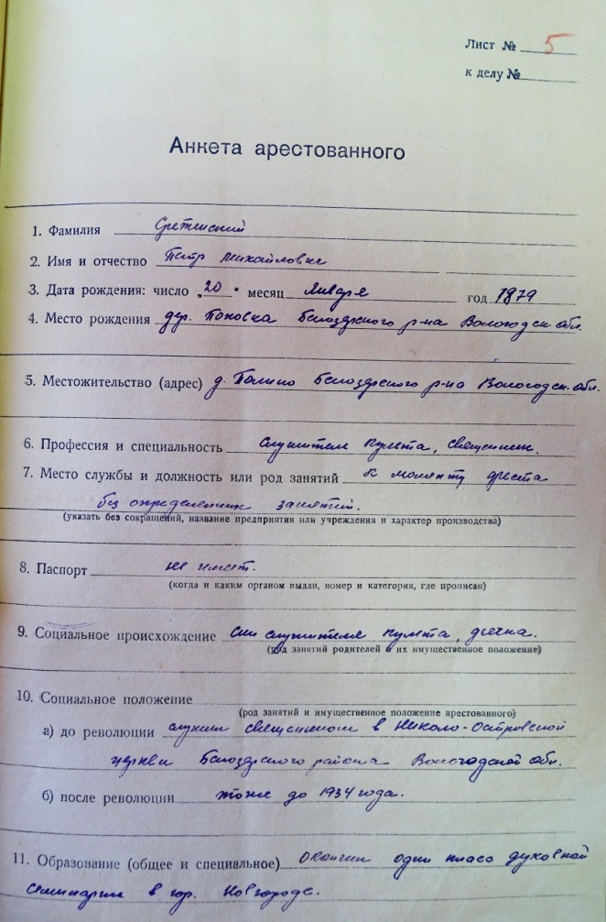
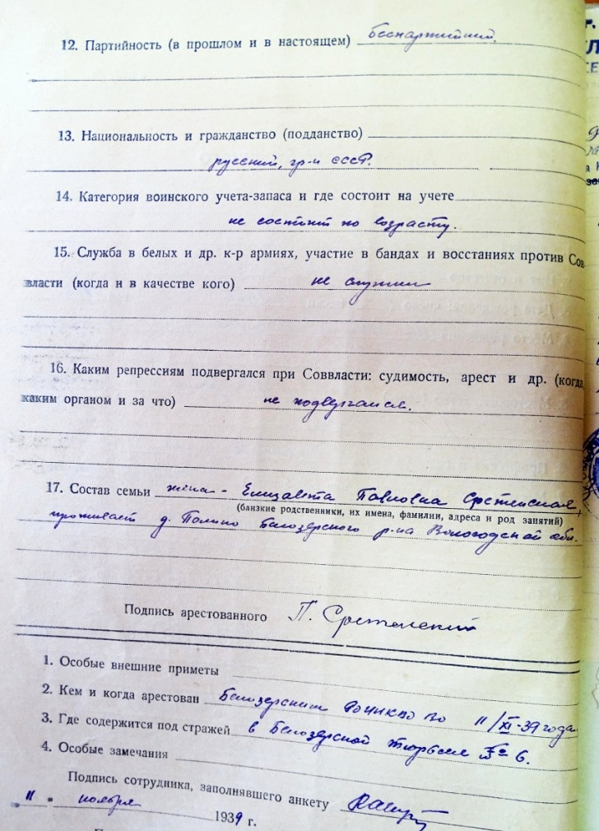

Slide 54
Священник Сретенский Пётр Михайлович

Slide 55
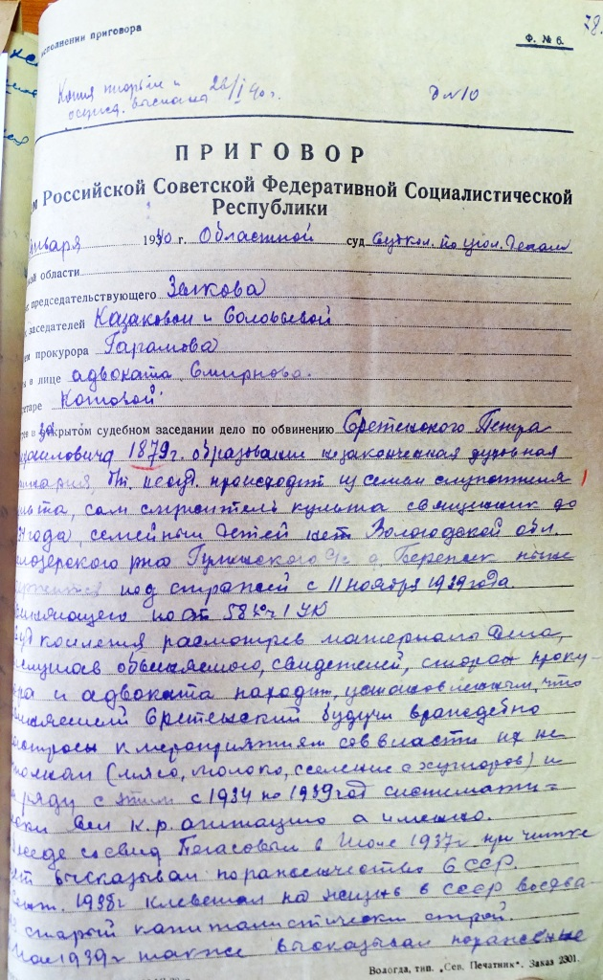
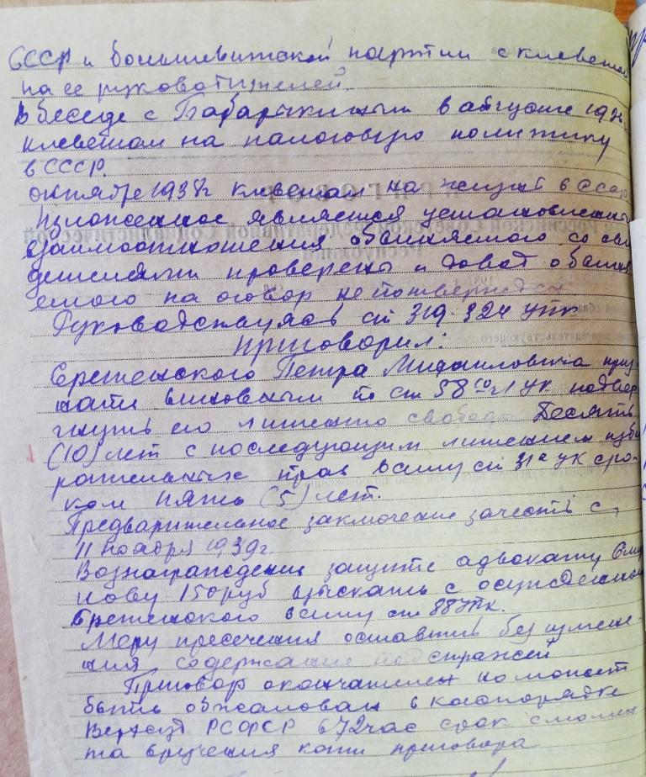

Slide 56
Священник Троицкий Осип Григорьевич
Троицкий Осип Григорьевич, 1870 г. рожд., уроженец с. Бечевинка Белозерского р-на Ленингр. обл., русский, беспартийный, священник Назаровской церкви, проживал: д. Пугорка Назаровского с/с Белозерского р-на. Арестован 29 мая 1937 г. Особой «тройкой» при УНКВД ЛО 4 октября 1937 г. приговорен по ст. 58-10-11 УК РСФСР (за "участие в контрреволюционной повстанческой организации церковников") к высшей мере наказания.
Из обвинительного заключения: "Обвиняется в том, что будучи завербован в 1936г. обвиняемым Федотовским в контрреволюционную повстанческую группу г.Белозерска, по заданию последнего проводил следующую антисоветскую работу: 1 мая 1937 года в помещении назаровской неполной средней школы с антисоветской целью устроил молебен. Вел антисоветскую пораженческую пропаганду и агитацию, распространял контрреволюционные провокационные слухи«
Групповое дело "Дело Федотовского, Шоленинова и др., г.Белозерск, 1937г."
Расстрелян в г. Ленинграде 9 октября 1937 г. «ЛМ»-2

Slide 57
Священник Федотовский Николай Николаевич
Федотовский Николай Николаевич, 1881 г. рожд.,в семье псаломщика, уроженец с. Урицкое Белозерского р-на Ленин. обл., русский, беспартийный, священник Петропавловской церкви, проживал: г. Белозерск. Арестовывался в 1923 г. за распространение контрреволюционных прокламаций. В 1924 г. был осужден "за эксплуатацию населения". Вновь арестован 20 августа 1937 г. Особой «тройкой» при УНКВД ЛО 4 октября 1937 г. приговорен по ст. 58-10-11 УК РСФСР (за "участие в контрреволюционной повстанческой организации церковников") к высшей мере наказания. Расстрелян в г. Ленинграде 9 октября 1937 г. «ЛМ»-2

Slide 58
Священник Филадельфин Павел Васильевич
Филадельфин Павел Васильевич, 1879 г. рожд., уроженец г. Белозерска, русский, беспартийный, священник, проживал: д. Дементьево Череповецкого р-на Ленингр. обл. Арестован 2 октября 1937 г. Особой «тройкой» при УНКВД ЛО 19 октября 1937 г. приговорен по ст. 58-10 (АСА) УК РСФСР к высшей мере наказания. Расстрелян в г. Ленинграде 21 октября 1937 г. «ЛМ»-2

Slide 59
Священник Шоленинов Сергей Дмитриевич
Шоленинов Сергей Дмитриевич, 1886 г. рожд., уроженец и житель г. Белозерска, русский, беспартийный, священник Ильинской церкви. 16 августа допрошен и 20 августа 1937 г. арестован. Особой «тройкой» при УНКВД ЛО 4 октября 1937 г. приговорен по ст. ст. 58-10-11 УК РСФСР (за "участие в контрреволюционной повстанческой организации церковников") к высшей мере наказания. Расстрелян в г. Ленинграде 9 октября 1937 г. «ЛМ»-2

Slide 60
Священник Щукин Леонид Иванович
Щукин Леонид Иванович, 1902 г. рожд., уроженец д. Семеновская Ульяновского с/с Череповецкого р-на Ленин. обл., русский, беспартийный, священник Ельтицкой церкви в Молодском с/с Белозерского р-на Лен. обл. Арестован 27 августа 1937 г. Особой «тройкой» при УНКВД ЛО 9 октября 1937 г. приговорен по ст. ст. 58-10-11 УК РСФСР к высшей мере наказания. Расстрелян в г. Ленинграде 11 октября 1937 г. «ЛМ»-2

Slide 61
Диакон Патрушин Петр Ливерьевич
Патрушин Петр Ливерьевич, 1881 г. рожд., уроженец д. Погорелка Кирилловского р-на Ленингр. обл., русский, беспартийный, диакон, проживал: д. Поповка Шольского р-на Лен. обл. Арестован 25 августа 1937 г. Особой «тройкой» при УНКВД ЛО 23 сентября 1937 г. приговорен по ст. 58-10 (АСА) УК РСФСР к высшей мере наказания. Расстрелян в г. Ленинграде 28 сентября 1937 г. «ЛМ»-1

Slide 62
Диакон Прозоровский Константин Алексеевич
Прозоровский Константин Алексеевич родился в 1883 г., Ленинградская обл., г. Белозерск. Место работы: Ягромжская церковь, диакон. Арестован 06.10.1937 г. Обвинение: контрреволюционная агитация, контрреволюц. деятельность. Приговор: «тройка» при УНКВД по Вологодской обл., 10.11.1937 г. - ВМН. Расстрелян 29.11.1937 г. Реабилитация: Вологодский облсуд, 09.08.1966 г. Источник: Архив НИПЦ "Мемориал", Москва

Slide 63
Ново-Богородицкая Парфёновская женская община. Фотография сделана предположительно до 1907 года 1-й ряд (сидят): монахиня (с 1909 года-игуменья) Руфина – начальница общины, второй справа – Сапожков Виктор Александрович (священник Яргомжской церкви); 2-ой ряд: второй слева – Белоликов Алексей Захарович (священник Васильевской-Романовской церкви), четвертый слева – Мирославский Михаил Андреевич (священник Чудской церкви); 3-й ряд: третий справа – Громцев Виктор Матвеевич (священник Чудской церкви)

Slide 64
Священнослужители Череповецкого уезда. 1907 г. 4-й в первом ряду – Мирославский Михаил Андреевич (священник Чудской церкви); 6-й в первом ряду – Громцев Виктор Матвеевич; 7-й в первом ряду – Нелазский Алексей Степанович (священник Ильинской Шухтовской церкви); 8-й в первом ряду — Сапожков Виктор Александрович (священник Яргомжской церкви); 10-й в первом ряду – Козин Пётр Фёдорович (священник Староёрговской церкви) 7-й во втором ряду – Иванов Вячеслав Павлович (псаломщик Чудской церкви), 8-й во втором ряду – Белоликов Алексей Захарович (священник Васильевской Романовской церкви)

Slide 65
Ссылки на источники
https://obelozerye.ru/repressirovannye/9-ubity
http://spb-eparh-vedomosti.ru/article.php?id=309
https://bessmertnybarak.ru/books/person/4728/
http://ortho-rus.tk/articles/beloe-duhovenstvo-3079.html
https://bessmertnybarak.ru/books/person/34323/
http://visz.nlr.ru/person/book/novg/2/2410
https://rosgenea.ru/familiya/bratolyubov
http://www.ostrova.org/saints/sergievposad/
http://www.vladimirskysobor.ru/novosti?id=2251

